Slide 1
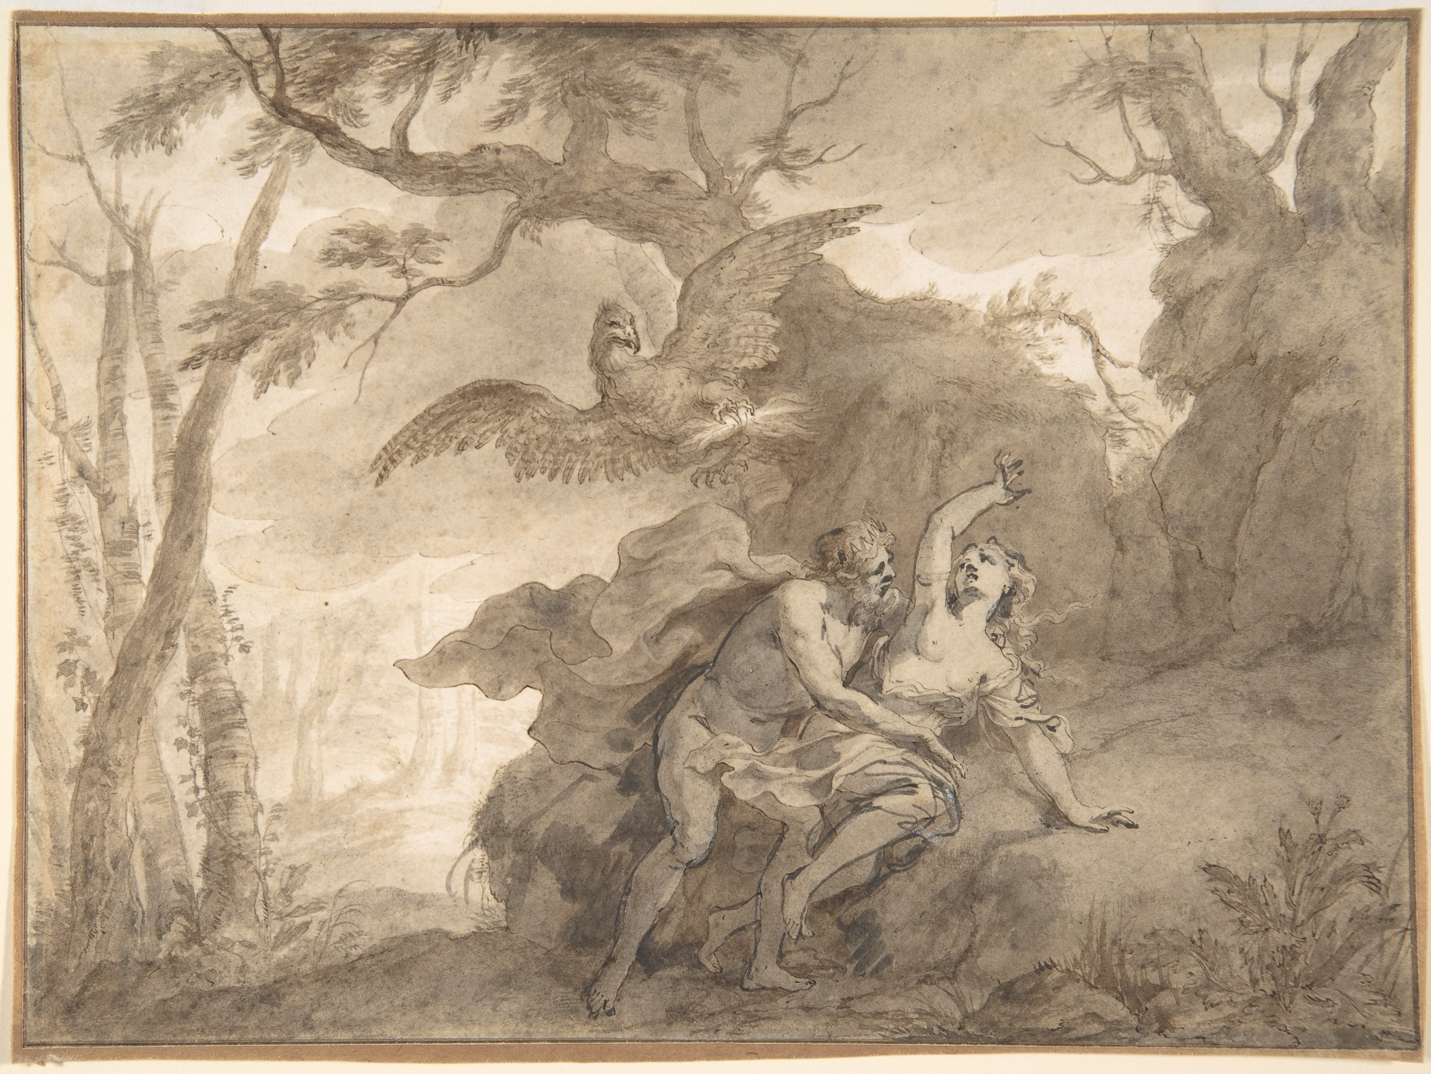
Ovids Metamorphosen- "a handbook on rape"?
Certamen Carolinum 2023 Juliette Theißen

Slide 2
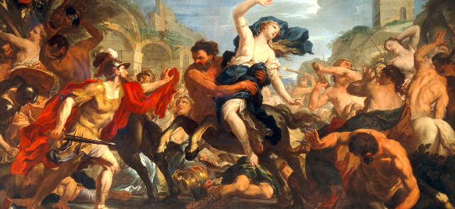
?
Einleitung

Slide 3
Paraphra-
sierung
Themen-
orientierte Analyse
Agenda
Fazit
A handbook on rape?
Potenzial für heute?!

Slide 4
Paraphrasierung- Jupiter und Io (Ov. Met. I, 588-746)

Slide 5
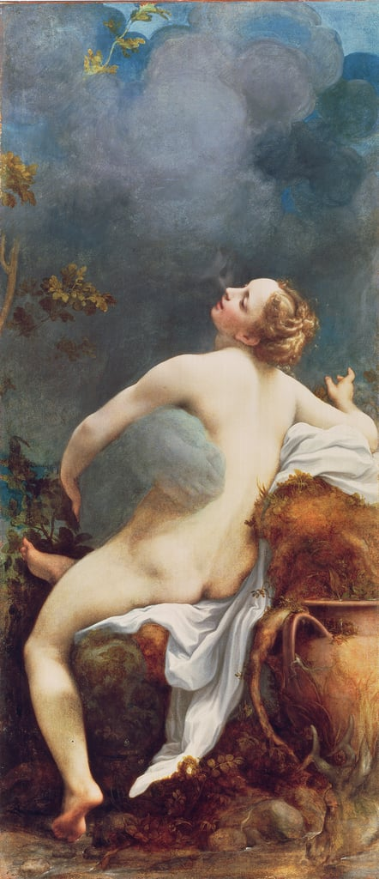
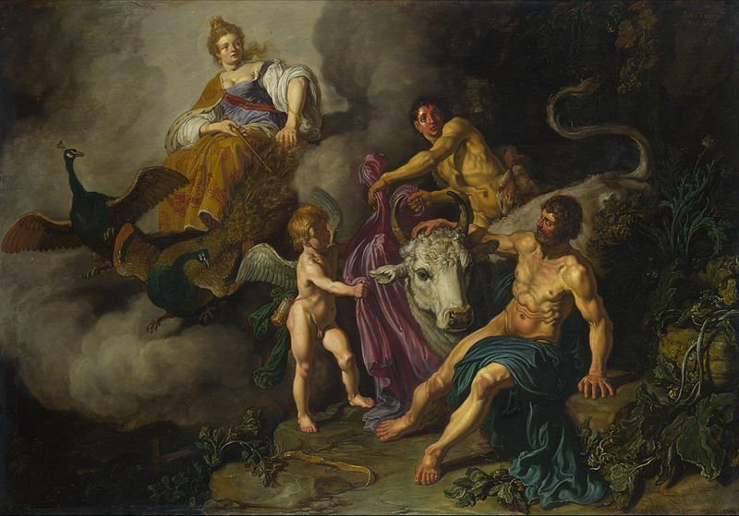
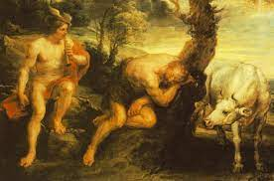
V. 588-600: Vergewaltigung; Nebelwolke
V. 610-612: Verwandlung Ios in eine Kuh
V. 617-621: Jupiter übergibt Io an Juno; diese lässt Io von Argus überwachen
V. 744-746: Ios Rückverwandlung; Angst, zu sprechen
V. 633-648: Stimmlosigkeit; ständige Überwachung

Slide 6
Themenorientierte Analyse
Darstellung Jupiter/Io
Sprachlich-Stilistische Analyse
Leitmotiv/Nebenmotive

Slide 7
Io:
Kindliche Darstellung; fürchtet sich, passiver Part
(…) Viderat a patrio redeuntem Iuppiter illam
flumine et 'o virgo Iove digna, tuoque beatum
nescio quem factura toro, pete' dixerat 'umbras
istorum nemorum,' et nemorum monstraverat umbras,
'dum calet, et medio sol est altissimus orbe.
quodsi sola times latebras intrare ferarum,
praeside tuta deo nemorum secreta subibis,
nec de plebe deo, sed qui caelestia magna
sceptra manu teneo, sed qui vaga fulmina mitto.
ne fuge me!' fugiebat enim. iam pascua Lernae
consitaque arboribus Lyrcea reliquerat arva,
cum deus inducta latas caligine terras
occuluit tenuitque fugam, rapuitque pudorem. (…)
590
Unschuld, Unberührtheit (pudor)
Jupiter:
Missbrauch der göttlichen Macht;
Aktiver Part
Imperative: Missachtung der Autonomie Ios; fehlende Empathie
595
600
Erzähltempo
Vergehen: schnell
Vergehen: schnell, plötzlich
Io als Objekt der Begierde

Slide 8
(…) Viderat a patrio redeuntem Iuppiter illam
flumine et 'o virgo Iove digna, tuoque beatum
nescio quem factura toro, pete' dixerat 'umbras
istorum nemorum,' et nemorum monstraverat umbras,
'dum calet, et medio sol est altissimus orbe.
quodsi sola times latebras intrare ferarum,
praeside tuta deo nemorum secreta subibis,
nec de plebe deo, sed qui caelestia magna
sceptra manu teneo, sed qui vaga fulmina mitto.
ne fuge me!' fugiebat enim. iam pascua Lernae
consitaque arboribus Lyrcea reliquerat arva,
cum deus inducta latas caligine terras
occuluit tenuitque fugam, rapuitque pudorem. (…)
590
pudor noch vorhanden
Komik: Jupiters Intention bleibt in dubio
Hell
595
Zeichen der Macht:
Legitimation, Mittel zur Tat
Jupiter raubt pudor, Durchsetzung des eigenen Willens
Dunkel
600

Slide 9
(…) coniugis adventum praesenserat, inque nitentem
Inachidos vultus mutaverat ille iuvencam.
bos quoque formosa est. (…)
610
Schönheit als kontinuierlicher Faktor;
verstärkt durch Aphärese
Statusverlust als Nebenmotiv, bedeutende Rolle der Schönheit
Erzähler, innere Gedanken: Ausweglosigkeit
quid faciat? crudele suos addicere amores;
non dare suspectum est. pudor est, qui sudeat illinc,
hinc dissuadeat amor. victus pudor esset amore;
sed leve si munus sociae generisque torique
vacca negaretur, poterat non vacca videri. (…)
pudor vs. amor
620
amor für Jupiter wichtiger (hinc), ABER folgt pudor
Grund
Fokus auf Vertuschung der Tat; Io wird für Jupiters Tat bestraft

Slide 10
(…) proque toro terrae non semper gramen habenti
incubat infelix, limosaque flumina potat.
illa etiam supplex Argo cum bracchia vellet
tendere, non habuit quae bracchia tenderet Argo;
conatoque queri mugitus edidit ore,
pertimuitque sonos, propriaque exterrita voce est.
venit et ad ripas, ubi ludere saepe solebat,
Inachidas ripas; novaque ut conspexit in unda
cornua, pertimuit, seque externata refugit. (…)
decerptas senior porrexerat Inachus herbas:
illa manus lambit, patriisque dat oscula palmis,
nec retinet lacrimas et, si modo verba sequantur,
oret opem, nomenque suum casusque loquatur; (…)
Äußere Umstände: subjektiv empfundenes Leid -> Statusverlust
635
640
fehlende Kommunikation mit Umwelt
Diskrepanz zu jetzt; damals: pudor
Selbstflucht -> Zurückschaudern, keine Ortsflucht
645
Distanz trotz physischer Nähe
Hilflosigkeit/Verzweiflung

Slide 11
Ein Happy End?
contenta
timide
officioque pedum nymphe contenta duorum
erigitur, metuitque loqui, ne more iuvencae
mugiat, et timide verba intermissa retemptat. (…)
Nymphe, nicht Io
745
Selbstverlust
Kommunikationsproblem
Psychische Folgen

Slide 12
A handbook on rape?
A handbook on rape?

Slide 13
Jupiter
Raubt pudor
Bloße Befriedigung seines Geschlechtstriebs
Io
Nebeldecke
Erotische Objektivierung
Bedeutungsveränderung von pudor
Pudor: weibliches Existenzrecht
Schamlosigkeit Jupiters

Slide 14
Potenzial für heute?!

Slide 15
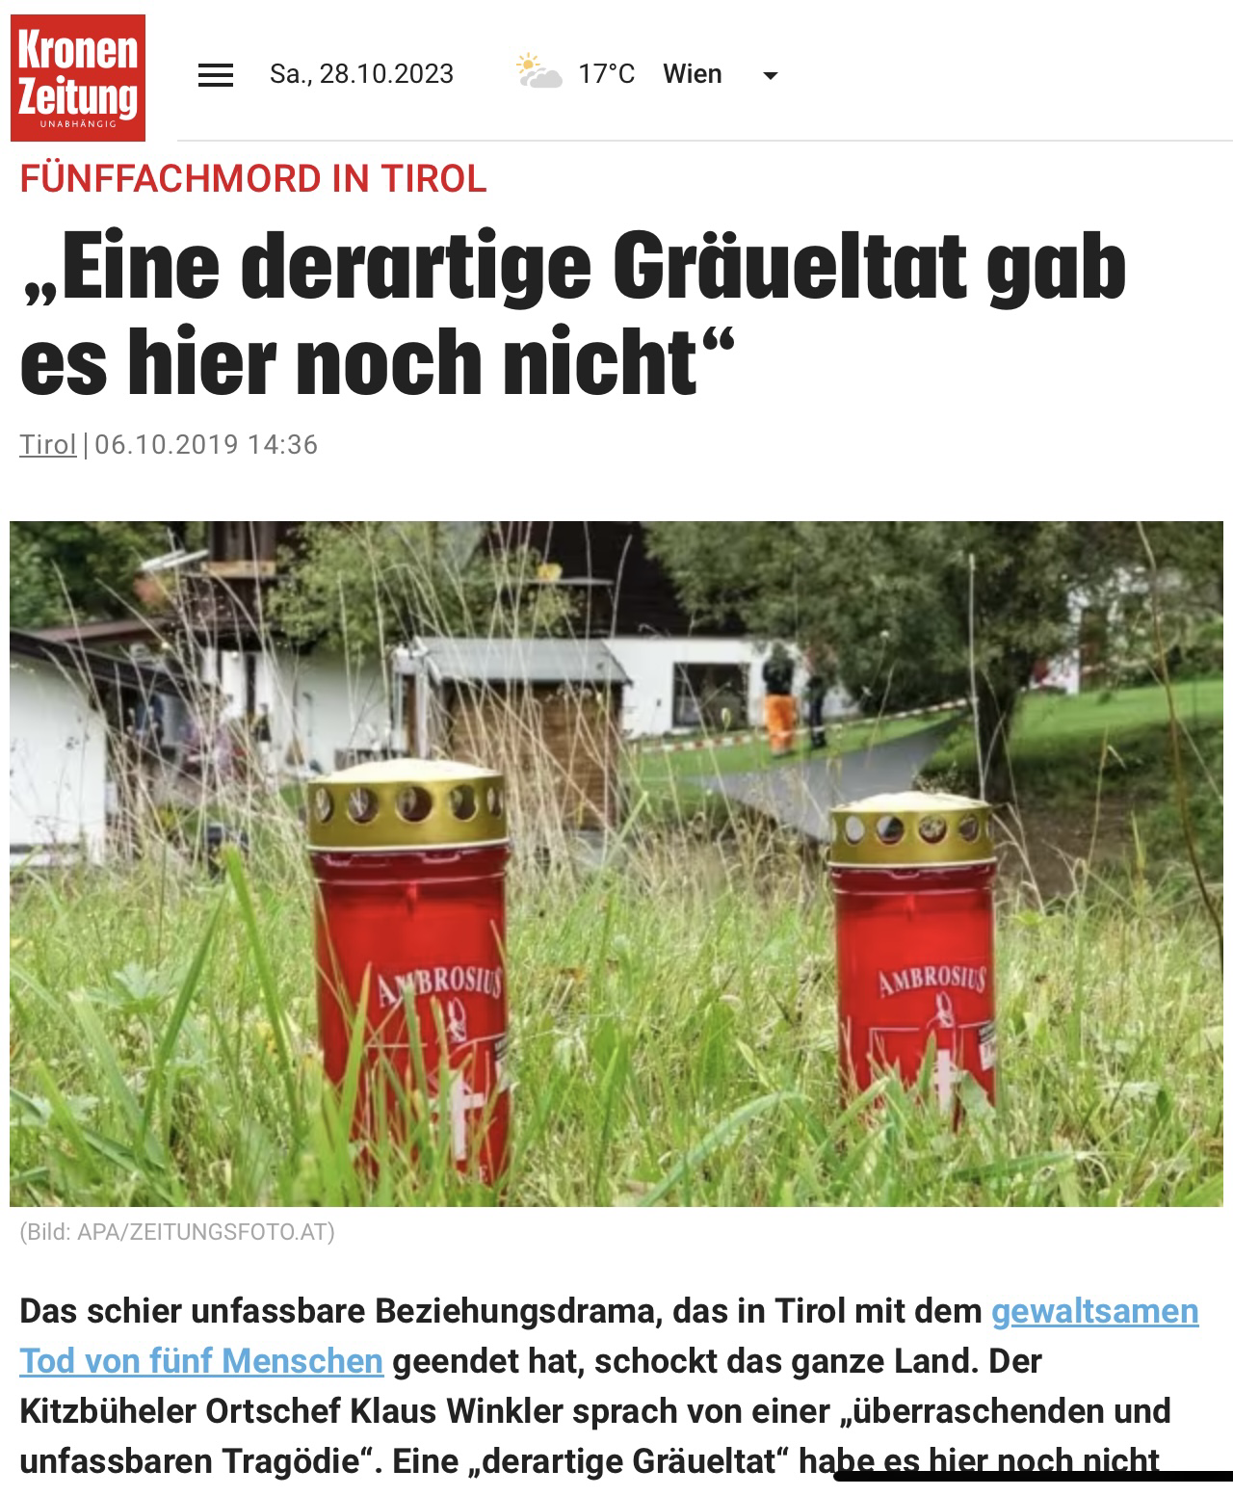
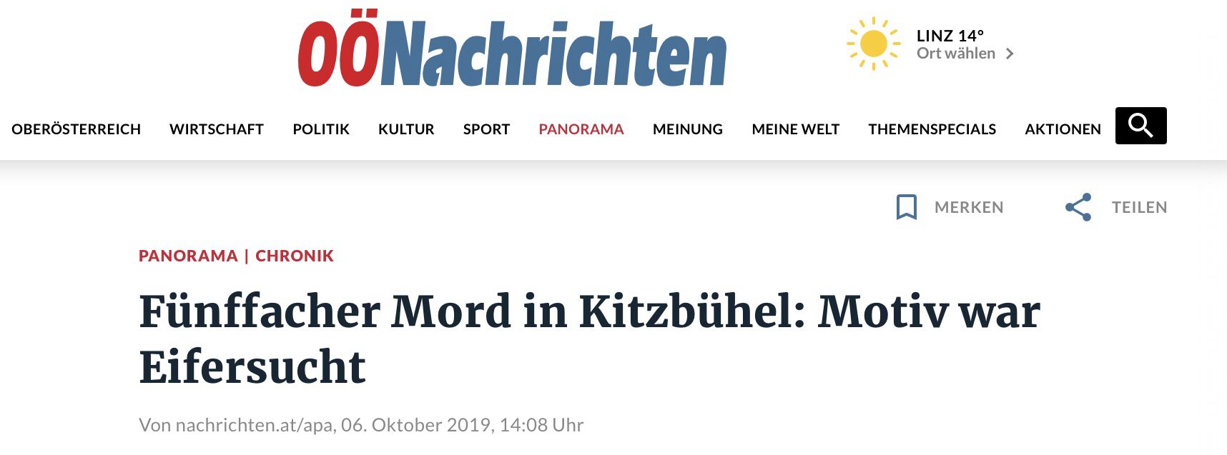
Potenzial für heute?!

Slide 16
Beziehungstat?
Eifersucht?
Beziehungsdrama?
Macht

Slide 17
Aktuelles: „Zensierung“; „Schön-Wischung“
Metamorphosen ehrlicher
Idealisierung
Verteufelung
Emotionalität -> Konfliktpotenzial
Kritische Perspektive einnehmen

Slide 18
Spielen mit Grenzen -> Überdehnung?
Gewaltsam erzwungene Liebe zum Scheitern verurteilt?
Bloßstellung des Täters?
Eigentlich Kritik/Ablehnung?

Slide 19
Vielen Dank für Ihre Aufmerksamkeit!

Slide 20
Literaturverzeichnis
Primärtext(e) mit Quellenangabe:
Ov. Met. I,588-746
Die Metamorphosen des P. Ovidius Naso erklärt von Moriz Haupt. Berlin, 1876, Vierte Auflage; Weidmannsche Buchhandlung; S. 45-52
Sekundärliteratur:
Bömer, Franz; P. Ovidius Nao, Metamorphosen – Band Buch 1/3; Heidelberg: Winter (1969)
Gärtner, Thomas; Prometheus Rivista di studi classici 34: Untersuchungen zum Io-Mythos in der lateinischen Dichtung; Università Di Firenze, 2008; S. 261-267; https://www.rivistadistoriadelleducazione.it/index.php/prometheus/article/download/838/838 (abgerufen am 15.10.2023)
Reichholf, Melanie; Ovid in Zeiten von #metoo neu lesen: Genderproblematiken als Aufgabe und Potenzial für den Lateinunterricht; Graz; 2022; S. 24-30; https://unipub.uni-graz.at/obvugrhs/download/pdf/7835625?originalFilename=true (abgerufen am 14.10.2023)
Wesselmann, Katharina; Die abgetrennte Zunge: Sex und Macht in der Antike neu lesen; wbgTheiss Verlag; Darmstadt; 2021; S. 8-17/63-79/86-89
Wesselmann, Katharina; Zeit online: Metamorphosen der sexuellen Gewalt; 2019

Slide 21
Bildquellen
https://www.metmuseum.org/art/collection/search/358167 (22.10.2023)
https://eclecticlight.co/2017/02/19/changing-stories-ovids-metamorphoses-on-canvas-4-jupiter-io-mercury-argus-pan-syrinx/ (22.10.2023)
https://www.meisterdrucke.com/kunstdrucke/Antonio-da-Correggio/44171/Jupiter-und-Io.html (01.11.2023)
https://www.the-artinspector.de/post/pieter-lastman-juno-entdeckt-jupiter-und-io (01.11.2023)
https://page.math.tu-berlin.de/~fguenth/files/Ovid.pdf (01.11.2023)
https://art.thewalters.org/detail/18298/the-myth-of-io/ (01.11.2023)
https://www.kunst-fuer-alle.de/deutsch/kunst/kuenstler/kunstdruck/david-teniers/16255/1/116574/jupiter-uebergibt-juno-die-in-eine-kuh-verwandelte-io/index.htm (01.11.2023)
https://www.boell.de/de/2018/06/29/metoo-und-das-unbehagen-der-linken (05.11.2023)
https://www.kunst-fuer-alle.de/deutsch/kunst/kuenstler/kunstdruck/antonio-molinari/18372/1/137008/der-raub-der-sabinerinnen/index.htm (05.11.2023)

